Slide 1

Universidad Nacional de Río Negro
Física III B – 2018
Unidad 02
Clase U02 C04 - 09
Fecha 19 Abr 2018
Cont Ciclos
Cátedra Asorey
Web github.com/asoreyh/unrn-f3b
YouTube https://goo.gl/nNhGCZ

Slide 2

Contenidos: Termodinámica, alias F3B, alias F4A
Unidad 1
El Calor
Hace calor
Unidad 2
Primer principio
Todo se transforma

Slide 3

Módulo 1 - Unidad 2: primer principio
Del 05/Abr al 26/Abr (7 encuentros)
Calor y trabajo. Equivalente mecánico del calor. Experimento de Joule. Sistemas. Fuentes de calor. Primer principio. Flujo de calor. Muerte térmica. Máquinas térmicas.

Slide 4
Paréntesis semántico
¿Por qué se usa U para la energía interna?
  En el Siglo XIX se usaba en general la letra V como símbolos para las energías potenciales (típicamente por la relación entre la energía potencial electrostática y el Voltaje)
  Rankine introduce en 1853 el concepto de Energía Interna (W. J. Rankine, On the general law of the transformation of energy, Proc. of the Philosophical Society of Glasgow, vol. 3, no. 5, pages 276-280, Feb 1853)
  Usó la letra U para esta forma de energía
    Error tipográfico: la U y la V eran intercambiables en latín
    Pragmatismo: Para diferenciar del volumen V

Slide 5

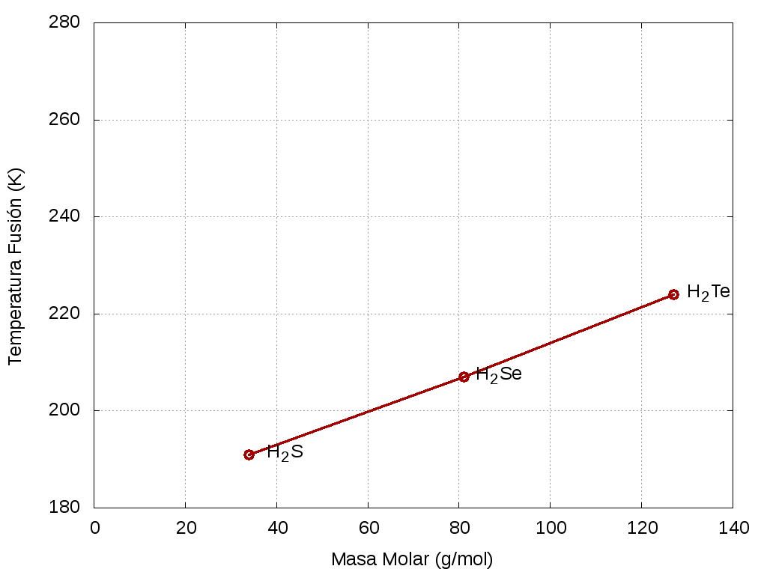
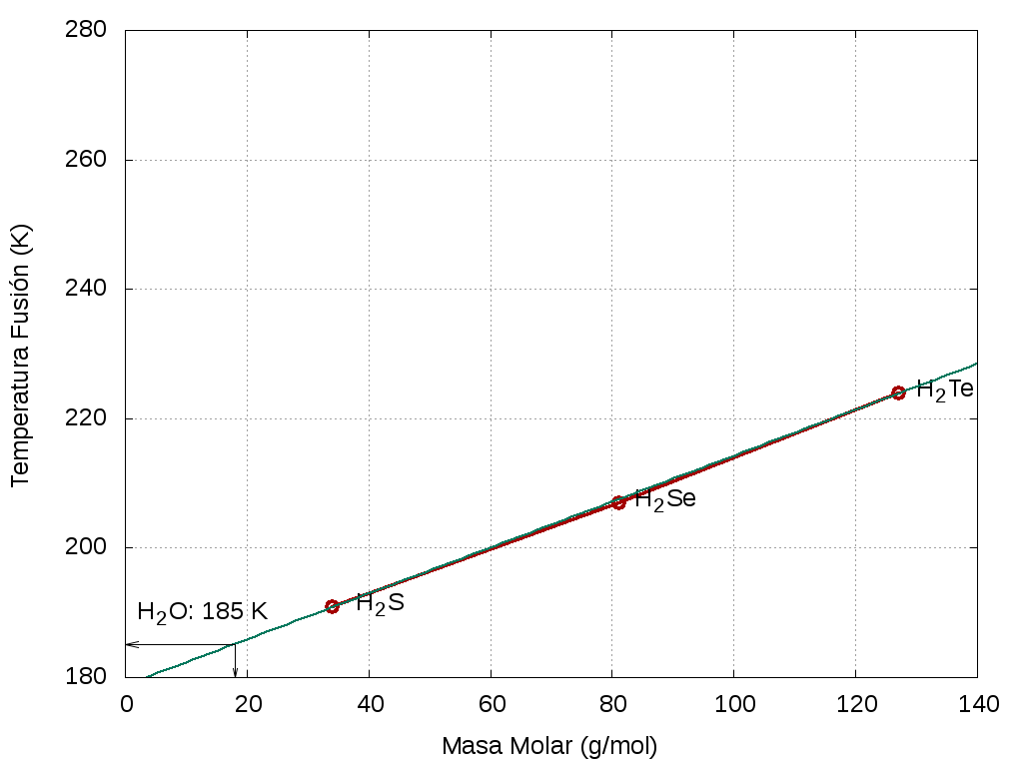
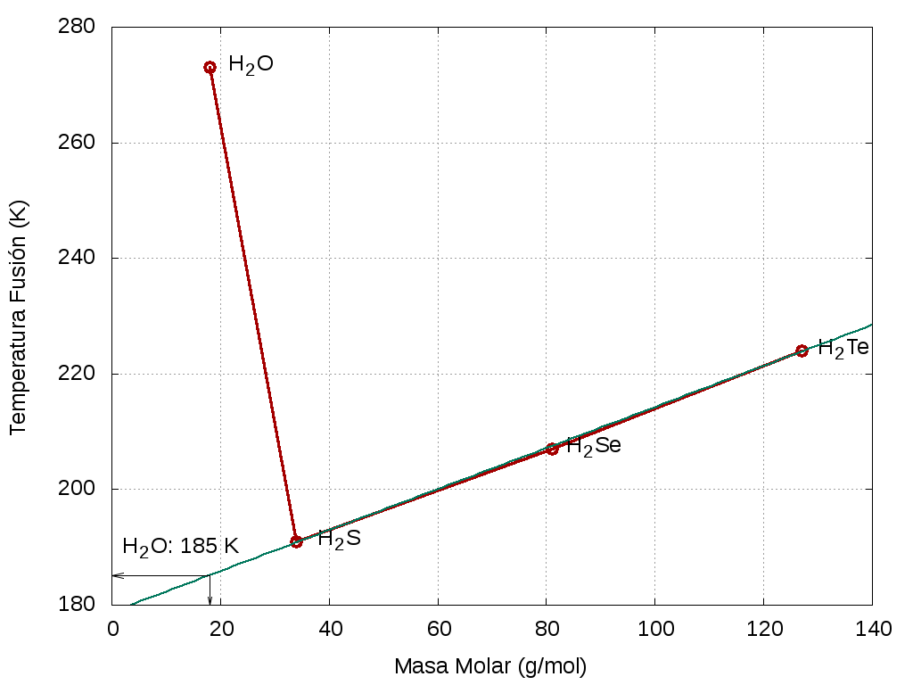
Paréntesis acuoso
H2O → θ = 104,45° → M=18 g/mol → Tf=273 K
H2S → θ = 92,1° → M=34 g/mol → Tf=191 K
H2Se → θ = 91° → M=81 g/mol → Tf=207 K
H2Te → θ = 90° → M= 127 g/mol → Tf=224 K
T ~ E_{k} ~ mv²

Slide 6
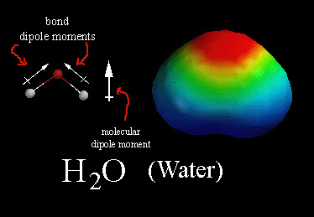
Momento dipolar de la molécula de agua

Slide 7
Trabajo en el pizarrón
Trabajamos con ejercicio de calor latente Guía 02

Slide 8
En resumen.... II
Isobara:
  W = p ΔV
  ΔU = (z/2) n R ΔT
  Q = ΔU + W
Isoterma:
  W = n R T ln (V_{f} / V_{i})
  ΔU = 0
  Q = ΔU + W → Q = W
Isocora:
  W = 0
  Q = C_{V} n ΔT
  Q = ΔU
Adiabática
  W = -ΔU
  ΔU = (z/2) n R ΔT
  Q = 0 → W = -ΔU
Q = DU + W
PV = n R T

Slide 9
Sucesión de transformaciones
El gas se encuentra en estado A
  P_{A}, n_{A}, V_{A} → T_{A}
1) Transformación isocora hasta B, P_{B}=3 P_{A}
  P_{B}=3P_{A}, n_{B}, V_{B}=V_{A} → T_{B}
2) Transformación isoterma hasta C, P_{C}=P_{A}
  P_{C}=P_{A}, n_{B}, T_{C}=T_{B} → V_{C}
3) Transformación isobara hasta A
P
B
P_{B}
1
2
A
P_{A}
3
C
V_{A}
V_{C}
V

Slide 10
Entendiendo el ciclo
A medida que el ciclo avanza, el sistema intercambia calor (Q) y trabajo mecánico (W) con el medio
El sistema “almacena” energía en forma de energía interna (→ Temperatura → Energía Cinética)
Al finalizar el ciclo, U_{f} = U_{i} → ΔU = 0
Para el ciclo completo, el primer principio garantiza
Q = W
Pero esos valores son “netos”

Slide 11
Otro ciclo, el cuadrado letal n=cte
p
El gas se encuentra en estado A
  P_{A}, n_{A}, V_{A} → T_{A}
1) Transformación isócora hasta B, P_{B}=3 P_{A}
  P_{B}=3P_{A}, n_{A}, V_{B}=V_{A} → T_{B}
2) Transformación isóbara hasta C, V_{C}=3V_{A}
  P_{C}=P_{B}, n_{A}, V_{C}=3V_{B} → T_{C}
3) Transformación isócora hasta D
  V_{D}=V_{C}, n_{A}, P_{D}= P_{A} → T_{D}
4) Transformación isóbara hasta A
B
W₂
C
p_{B}
Q₂
2
1
3
Q₁
Q₃
A
W₄
p_{A}
Q₄
4
D
V_{A}
V_{C}
V

Slide 12
Cuadro de estados
Estado | p | V | T | n
A | p_{A} | V_{A} | T_{A} | n_{A}
1:B | p_{B}=3p_{A} | V_{B}=V_{A} | T_{B} | n_{A}
2:C | p_{C}=p_{B} | V_{C}=3V_{B} | T_{C} | n_{A}
3:D | p_{D}=p_{A} | V_{D}=V_{C} | T_{D} | n_{A}
4:A | p_{A} | V_{A} | T_{A} | n_{A}

Slide 13
Cuadro de transformaciones
Transf | Q | W | ΔU
1_{A→B}:isócora | = ΔU | 0 | =(z/2) n R (T_{B}-T_{A})
2_{B→C}:isóbara | =ΔU+W | =p_{B} (V_{C}-V_{B}) | =(z/2) n R (T_{C}-T_{B})
3_{C→D}:isócora | = ΔU | 0 | =(z/2) n R (T_{D}-T_{C})
4_{D→A}:isóbara | =ΔU+W | =p_{D} (V_{D}-V_{A}) | =(z/2) n R (T_{A}-T_{D})

Slide 14
Signos
Calor
  Q>0 ← Calor entra al sistema desde una fuente
  Q<0 ← Calor sale del sistema → No es aprovechable
Trabajo
  W>0 ← Trabajo producido por el sistema → Útil
  W<0 ← Trabajo realizado sobre el sistema → Costo
¿Qué obtuve luego de un ciclo? → Trabajo Neto
¿Que tuve que poner para lograr el ciclo? → Calor Q>0

Slide 15
Rendimiento
Definimos al rendimiento como
Lo que obtuve
η = ------------------------------------------
Lo que tuve que poner
En términos del ciclo,
W_{neto}
η = ---------------------
Q_{>0}

Slide 16
Reversibilidad termodinámica (volveremos)
Proceso Reversible es aquel en el que el sentido puede invertirse mediante un cambio infinitesimal de las condiciones de entorno
  Idealización
  Punto a punto → desplazamiento infinitesimal del equilibrio
  Procesos conservativos
  Al invertirse el proceso, el sistema regresa al estado inicial
  Coloquial: procesos muuyyyy lentos
Un ciclo reversible es aquel ciclo en el que todas las transformaciones son reversibles

Slide 17

Otro ciclo → Carnot
El gas se encuentra en A
1) Expansión Isotérmica A→B
2) Expansión Adiabática B→C
3) Compresión Isotérmica C→D
4) Compresión Adibática D→A
      Ciclo completo reversible
      (fuera de escala)
P
A
P_{A}
1
P_{B}
B
4
2
P_{D}
C
D
P_{C}
3
V_{A}
V_{D}
V
V_{B}
V_{C}

Slide 18
Cuadros
Transf. | Q | ΔU | W
1) Isoterma A→B | =W₁ (>0) | 0 | nRT_{A}ln(V_{B}/V_{A})
2) Adiabática B→C | 0 | (z/2) nR(T_{C}-T_{B}) | -ΔU₂ (>0)
3) Isoterma C→D | =W₃ (<0) | 0 | nRT_{C}ln(V_{D}/V_{C})
4) Adiabática D→A | 0 | (z/2) nR(T_{A}-T_{D}) | -ΔU₄ (<0)
Verificar
  ΔU=0 ← En el ciclo no hay cambio en U
  Q = W ← Primer principio: El calor neto = El trabajo neto

Slide 19
Rendimiento de la máquina de Carnot
Lo que obtuve / Lo que puse
  Obtuve: Trabajo neto (Suma de los W)
  Puse: Calor entrante (Sólo cuento los calores positivos Q>0)
Nos preparamos, respiramos hondo, y vamos...

Slide 20
Eficiencia del ciclo de Carnot
Primero verifiquemos que a lo largo del ciclo ΔU=0:

Slide 21
Eficiencia del ciclo de Carnot
¿cual es la relación entre volúmenes en las adiabáticas?

Slide 22
Eficiencia del ciclo de Carnot
Trabajo neto

Slide 23
Eficiencia del ciclo de Carnot
Calor entregado al sistema (sólo en transformación 1)
Entonces el rendimiento:

Slide 24
Eficiencia de la máquina de Carnot
Lo que obtuve / Lo que puse
  Obtuve: Trabajo neto (Suma de los W)
  Puse: Calor entrante (Sólo cuento los calores positivos Q>0)
Entonces, para el ciclo de Carnot
T_{C} :baño térmico de la transformación 3; T_{A}:térmico de la transformación 1 → T_{C} < T_{A}.
T_{C} → Baño frío; T_{A} → baño caliente

Slide 25
Maldita termodinámica, 1ra parte
Vemos que a pesar de ser un gas ideal y todas las transformaciones son reversibles,
El rendimiento de una máquina de Carnot siempre es menor que 1:
1er Teorema de Carnot (demostración en la próx. unidad)
No existe una máquina térmica que funcionando entre dos fuentes térmicas dadas tenga un rendimiento mayor que una máquina reversible (de Carnot).

